Slide 1
第四单元
王安石变法
课标要求：
了解王安石变法的历史背景。
归纳王安石变法的主要内容，
评价其历史作用。

Slide 2
杯酒释兵权
宋代建国后，不但不抑制兼并，而且纵容功臣、大将们兼并土地。土地买卖与典卖相当普遍，土地集中的趋势加速，使“富者有弥望之田，贫者无立锥之地。有力者无田可种，有田者无力可耕”。
阶级矛盾尖锐

Slide 3
一、王安石变法的历史背景
1、社会矛盾（阶级矛盾）日益激化

Slide 4
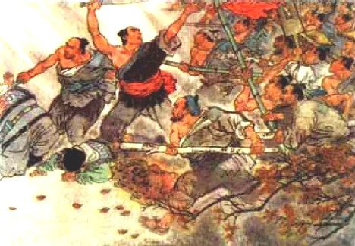
王小波、李顺起义（993年—996年）

Slide 5
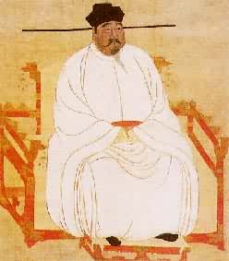
北宋初宋太祖为了加
强中央集权，采取了“收
精兵、削实权、制钱谷 ”
等一系列措施，改变
了唐末五代以来藩镇割据
的分裂局面。但北宋中期
后，这些措施的负面影响
逐渐显露出来，形成了积贫、极弱的局面。
宋太祖赵匡胤

Slide 6
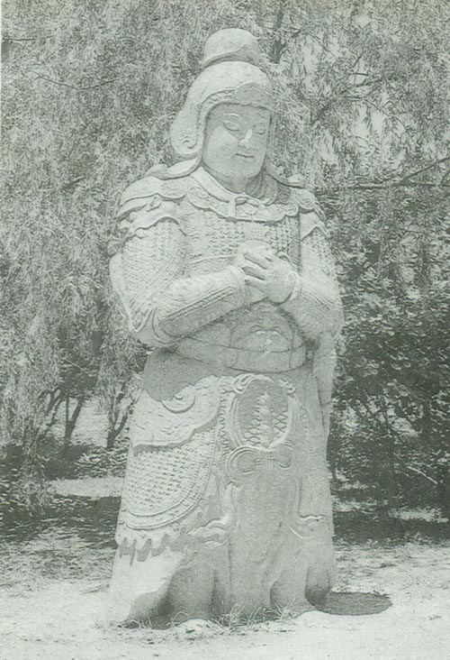
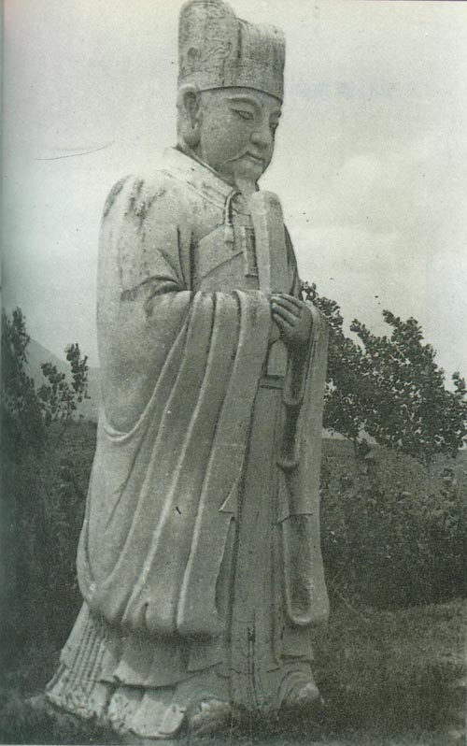
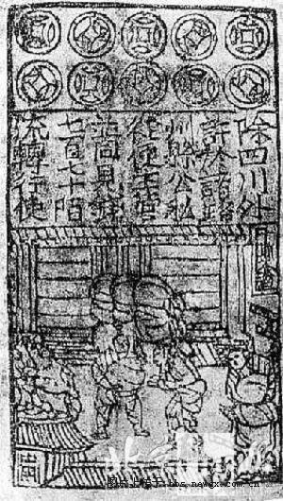
一、王安石变法的历史背景
126万
2. 4万
1、社会矛盾日益激化
2、积贫积弱局面的形成
1. 7万
116万
军队战斗力弱
战辽西夏多败
分散军权
积弱
局面
91万
1万
增设官
僚机构
冗官
冗兵
积贫
局面
扩充军队
养兵养官
战争赔款
宋真宗 宋仁宗 宋英宗
宋真宗 宋仁宗 宋英宗
宋真宗 宋仁宗 宋英宗
冗费
北宋财政支出增长示意图
北宋士兵人数增长示意图
北宋官员人数增长示意图

Slide 7
一、王安石变法的历史背景
3、庆历新政
目的：
时间：
人物：
中心：
措施：
结果：
挽救统治
1043年
宋仁宗、范仲淹、富弼
整顿吏治
改革文官升迁办法、严格恩荫制度
改革贡举制、慎选地方官
裁并州县、减轻徭役、厚农桑
夭折
触犯大官僚大地主的利益，遭到强烈反对

Slide 8
二、王安石变法内容
1、目的：
巩固封建统治
2、核心内容：
富国强兵
富国之法
强兵之法
取士之法
3、具体措施：

Slide 9
措施 | 内 容 | 作用
青苗法、农田水利法、免役法、市易法、方田均税法、均输法。
p56页
富国
一定程度上改善了北宋积贫局面
p57页
保甲法、保马法、将兵法、设军器监
强兵
王安石变法促进了北宋社会经济的发展和政治军事实力的壮大，在中国历史发展进程中发挥了重要的作用。
增强了北宋国力，积弱局面有所改观
改革科举制度、整顿太学、编撰教材、唯才用人。
p53页
取士

Slide 10
公（王安石）尝与司马温公（司马光）廷辩理财。
温公曰:“善理财者不过头会箕敛耳。”
公曰:“不然。善理财者不加赋而国用足。”温公曰:“天下安有此理?......彼设法夺民，其害甚于加赋。”
司马光担忧是否是杞人忧天？
王安石变法是否真正做到了“不扰民而国用足”？

Slide 11
材料一： ……推行青苗法的提单官以多贷为有功，不问民之贫富，强行“抑配”，各级官吏则假新法之名而徇私舞弊，与民争利，搞得“纷纷扰扰，莫安其居。
—李存山《王安石变法的再评价》
政府强制借贷，官吏趁机贪污
材料二：王安石定的标准是年息二分，即贷款一万，借期一年，利息二千。地方上的具体做法是，春季秋季发放两次贷款，结果，贷款一万，借期一年，利息四千。由于执行不一，有些地方利息之高，竟达到原先设定的35倍！向官府贷款，先申请后审批，道道手续都要求人，交“好处费”。 —摘编自易中天：《帝国的惆怅》
利息高，手续复杂，民众受剥削重
1、上述材料认为青苗法存在哪些问题？

Slide 12
2、免役法:政府征收免役钱雇人服役
最具争议:规定农民既要交免役钱又要服役，农民负担过重。
3、均输法:政府采购物资实行就近采购等原则
最具争议：利用国家行政权力强制进行收购、运销，以此手段来积累国家财富，违背了客观经济规律。

Slide 13
4、保马法:规定农民可自愿申请养马，养马户可减免部分赋税，马病死则要赔偿。
最具争议：养马户把马养死要赔偿，增加了百姓负担。

Slide 14
材料三： 吕惠卿是王安石着力培养提拔的人……后来，为了能够大权独揽，居然诬陷王安石参与谋反。
材料四：熙宁二年二月王安石拜参知政事。
七月行均输法。
九月行青苗法。
十一月行农田水利法。
三年十二月行保甲法。
四年二月改革科举。
十月行募役法。行太学三舍法。
五年三月行市易法。
五月行保马法。
八月行方田均税法。
六年六月置军器监。
八月行免行法。
七年九月行将兵法。
——邓广铭《王安石》
用人不当
五年行十三法
急于求成

Slide 15
二、王安石变法评价
1.变法的结果：
①变法取得一定成效
②神宗去世后,新法被废及变质
2.失败原因(局限):
①触犯大地主、大官僚利益，遭到激烈反对(阻力大)
②执行过程中用人不当，出现一些危害百姓的现象。
③推行新法操之过急。
④变法后期宋神宗的动摇和去世,保守派重新得势.

Slide 16
王安石变法的结果给我们的启示：
1、改革必然会遭到旧势力的阻挠，不可能一帆风顺，要充分考虑到改革的复杂性和艰巨性。
2、改革的措施要针对实际情况，推行改革过程中要用人得当。
3、改革要有远见卓识和坚定的政治魄力。。

